Slide 1



主讲：清华大学 孙照人
自主招生物理
电磁学篇

Slide 2

自主招生物理：电磁学篇
第一章
静电场
第二章
恒定电流
第三章
磁场
第四章
电磁感应
第五章
交流电

Slide 3
第四章 电磁感应
4.1 磁场 磁感应强度
4.2 安培力
4.3 洛伦兹力

Slide 4
4.1 磁场 磁感应强度
一.基本磁现象
二.磁场
三.磁感应强度
四.磁感线 磁通量
五.高斯定理与安培环路定理

Slide 5
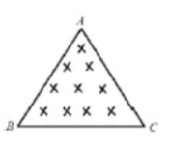
例：（2013北约自主招生）如图所示，每边长为 a 的等边三角形区域内有匀强磁场，磁感应强度 B 的方向垂直图平面朝里。每边长为 a 的等边三角形导体框架 ABC，在 t=0 时恰好与磁场区的边界重合，而后以周期 T 绕其中心沿顺时针方向匀速旋转，于是在框架 ABC 中有感应电流。规定电流按 A-B-C-A 方向流动时电流强度取为正，反向流动时取为负。设框架 ABC 的总电阻为 R，则从 t=0 到 t₁=T/6 时间内平均电流强度 I₁=___________；从 t=0 到 t₂=T/2 时间内平均电流强度 I₂=___________。
*
*

Slide 6
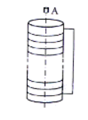
例： (15分) (2013年华约自主招生)如图，电阻为R的长直螺线管，其两端通过电阻可忽略的导线相连接。一个质量为m的小条形磁铁A从静止开始落入其中，经过一段距离后以速度v做匀速运动。假设小磁铁在下落过程中始终沿螺线管的轴线运动且无翻转。
(1)定性分析说明：小磁铁的磁性越强，最后匀速运动的速度就越小；
(2)最终小磁铁做匀速运动时，在回路中产生的感应电动势约为多少?
*
*

Slide 7
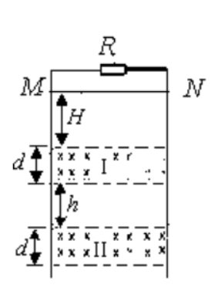
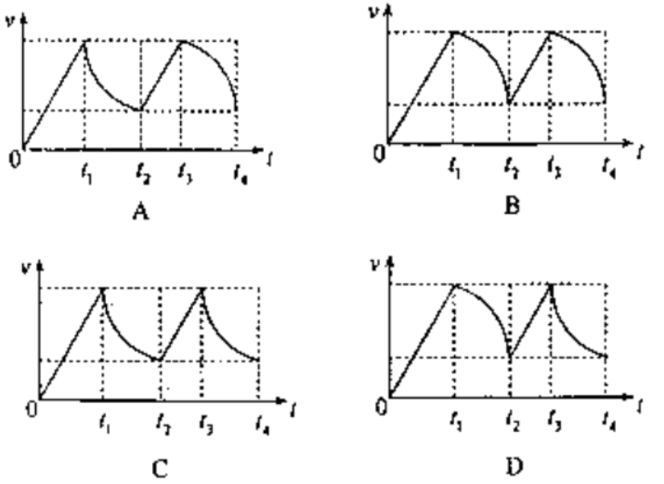
例： (14分) (2013年卓越大学联盟)如图所示，两根电阻不计的光滑金属导轨竖直放置，相距为L，导轨上端接有阻值为R的电阻，水平条形区域I和II内有磁感应强度为B、方向垂直导轨平面向里的匀强磁场，其宽度均为d，I和II之间相距为h且无磁场。一长度为L、质量为m、电阻不计的导体棒，两端套在导轨上，并与两导轨始终保持良好接触。现将导体棒由区域I上边界H处静止释放，在穿过两段磁场区域的过程中，流过电阻R上的电流及其变化情况相同。重力加速度为g，求：
(1)导体棒进入区域I的瞬间，通过电阻R的电流大小与方向；
(2)导体棒穿过区域I的过程中，电阻R上产生的热量Q；
(3)下面四个图象定性地描述了导体棒速度大小与时间的关系，请选择正确的图象并简述理由。
*
*

Slide 8
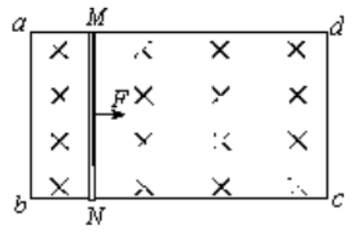
例： （2012卓越自主招生）如图，电阻分布均匀的电阻丝构成的闭合线框abcd水平放置在竖直向下的匀强磁场中，电阻不可忽略的导体棒MN两端搭接在ad和bc上，MN在水平外力F的作用下，从靠近ab处无摩擦地匀速运动到cd附近。MN与线框始终保持良好接触，在运动过程中
A．MN中的电流先减小，后增大
B．MN两端的电压先增大，后减小
C．MN上外力的功率先减小，后增大
D．MN上消耗的电功率先增大，后减小
*
*

Slide 9
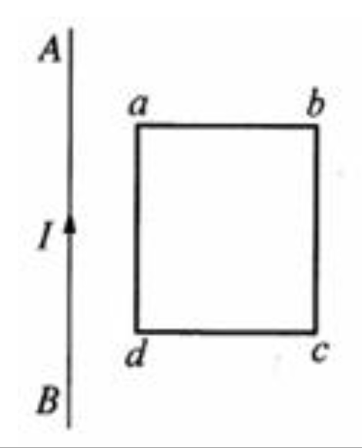
例： （2012北约自主招生真题）如图所示，通电直导线旁放一个金属线框且线框和导线在同一平面内。以下哪种运动方式不能使线框abcd 中产生感应电流？（ ）
A．线框以AB为轴旋转
B．线框以ad边为轴旋转
C．线框向右移动
D．线框以ab边为轴旋转
*
*

Slide 10
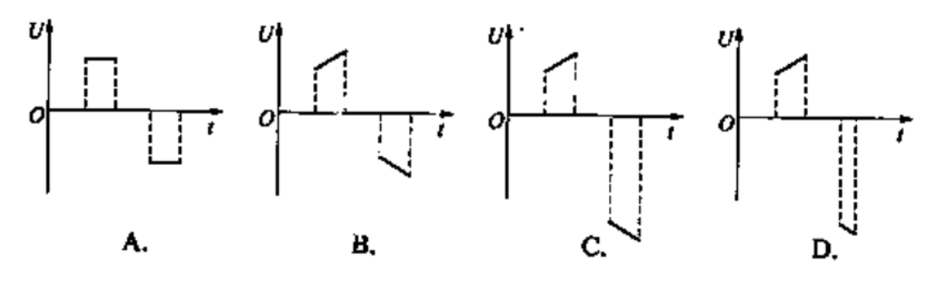
例： （2012年华约自主招生）铁路上使用一种电磁装置向控制中心传输信号以确定火车的位置，能产生匀强磁场的磁铁被安装在火车首节车厢下面，如图所示（俯视图） 。当它经过安放在两铁轨间的线圈时，便会产生一个电信号， 通过和线圈相连的电压传感器被控制中心接收， 从而确定火车的位置。现一列火车以加速度 a驶来，则电压信号关于时间的图像为（ ）
*
*

Slide 11
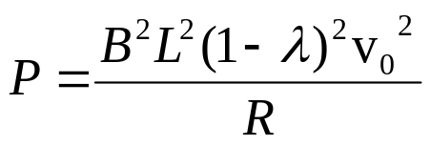
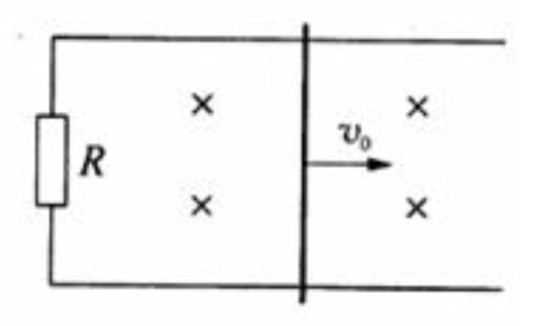
例：（2012年华约自主招生）如图所示，两个光滑的水平导轨间距为 L，左侧连接有阻值为 R的电阻，磁感应强度为B的匀强磁场垂直穿过导轨平面，有一质量为 m的导体棒以初速度v0 向右运动，设除左边的电阻R 外，其它电阻不计。棒向右移动最远的距离为 s，问当棒运动到λs时0<λ<L，证明此时电阻R 上的热功率：
*
*

Slide 12
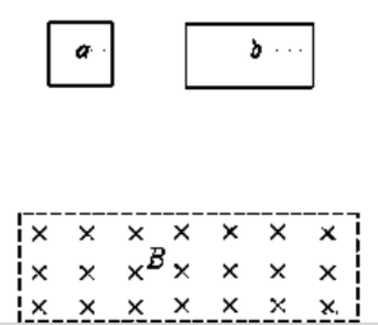
例： （2011华约自主招生题）空间某区域内存在匀强磁场，磁场的上下边界水平，方向和竖直平面（纸面）垂直，两个由完全相同的导线制成的刚性线框a和b，其形状分别为周长为4l的正方形和周长为6l的矩形，线框a和b在竖直平面内从图示位置开始自由下落。若从开始下落到线框完全离开磁场的过程中安培力对两线框的冲量分别为Ia、Ib，则Ia∶Ib为
A．3∶8 B．1∶2 C．1∶1 D．3∶2
*
*

Slide 13
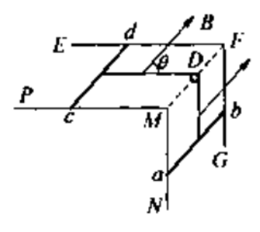
例： （2011北约）.不计电阻的光滑平行轨道EFG、PMN构成相互垂直的L型，磁感应强度为B的匀强磁场方向与水平的EFMP平面夹角θ(θ<45°)斜向上，金属棒ab、cd的质量均为m、长均为L、电阻均为R。ab、cd由细线通过角顶处的光滑定滑轮连接，细线质量不计，ab、cd与轨道正交，已知重力加速度为g
（1）求金属棒的最大速度vmax；
（2）当金属棒速度为v时，且v小于最大速度vmax时，求机械能损失的功率P1和电阻的发热功率P2。
*
*

Slide 14
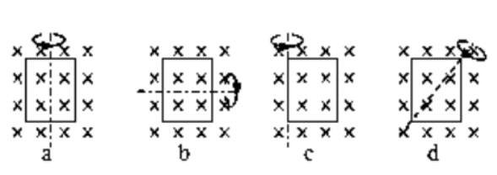
例：（2010清华五校）匀强磁场中有一长方形导线框，分别以相同的角速度绕图a、b、c、d所示的固定转轴旋转，用Ia、Ib、Ic、Id表示四种情况下线框中电流的有效值，则 （ ）
A．I_{a}=I_{d} B．I_{a}> I_{b} C．I_{b}> I_{c} D．I_{c}=I_{d}
*
*

Slide 15
例：（2010复旦自主招生）边长为L的正方形导线框abcd，在磁感应强度为B的匀强磁场中以速度v垂直于bc边在线框平面内移动，磁场方向与线框平面垂直，如图所示。设整个线框中的总感应电动势为E，b、c两点间的电压为U，则________。
A. E=BLv , U=BLv
B. E=0 , U=BLv
C. E=0 , U=0
D. E=BLv , U=0
*
*

Slide 16
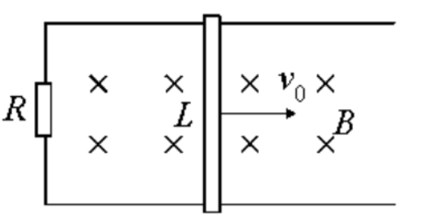
例： （2010北京大学）如图，光滑U型导轨上有一长为L=0.7m的导线以v0=0.4m/s 的速度向右切割匀强磁场，磁感强度B=0.5T，回路电阻为R=0.3Ω，其余电阻不计，求：
（1）回路中产生的感应电动势
（2）R上消耗的电功率
（3）若在运动导线上施加一外力F，使导线保持匀速直线运动，求力F的大小.
*
*

Slide 17
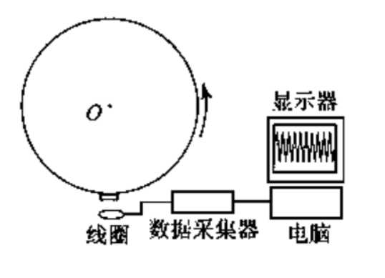
例： （2010南京大学）在开展研究性学习的过程中,某同学设计了一个利用线圈测量转轮转速的装置.如右图所示,在轮子的边缘贴上小磁体,将小线圈靠近轮边放置,接上数据采集器和电脑(即DIS实验器材).如果小线圈的面积为S,圈数为N 匝,小磁体附近的磁感应强度最大值为B,回路的总电阻为R,实验发现,轮子转过θ 角,
小线圈的磁感应强度由最大值变为零.因此,他说“只要测得此时感应电流的平均值I,就可以测出转轮转速的大小.”试证明该同学结论的正确性
*
*

Slide 18
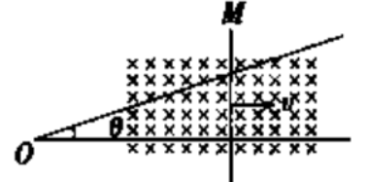
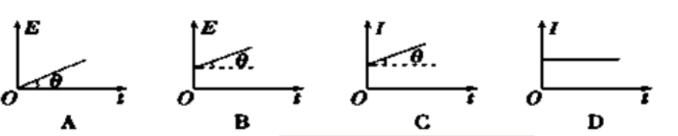
例：（2009复旦）如图所示，金属杆MN在三角形金属框架上以速度v从图示位置起向右做匀速滑动，框架夹角为θ，杆和框架由粗细均匀截面积相同的同种材料制成，则回路中的感应电动势 和电流I随时间t变化的规律分别是下图中的________。
*
*

Slide 19
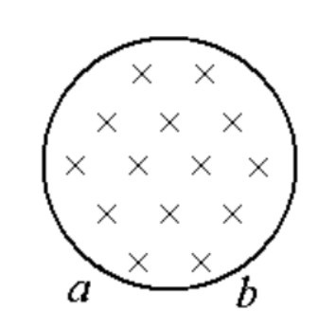
例： （2009上海交通大学）如图所示，磁感应强度为B的均匀磁场，分布在半径为R的长圆柱形区域内，设B=kt(k>0).。现有一半径为R、电阻均匀分布且总电阻为r的金属圆环，放在垂直于磁场的平面内，金属圆环中心在均匀磁场的对称轴上。a、b为金属圆环上相距R的两点，则两点之间的电势差为 。（设感应电流产生的磁场可以忽略）
*
*

Slide 20
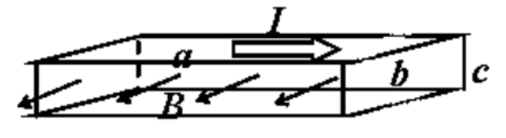
例： 如图所示，一根边长为a、b、c（a>>b>>c）的矩形截面长棒，由半导体锑化铟制成，棒中有平行于a边的电流I通过，该棒放置在垂直于c边向外的磁场B中，电流I所产生的磁场忽略不计，该电流的载流子为电子，在只有电场E存在时，电子在半导体中的平均速度v=μE，其中μ为迁移率。已知半导体中单位体积内的载流子数目为n。
（1） 确定棒中所产生上述电流的总电场的大小和方向；
（2）计算夹c边的两表面上相对两点之间的电势差；
*
*

Slide 21
例：（2009上海交通大学）如图所示为磁流体发电机结构示意图。利用燃烧室加热气体使之离解成为等离子体，等离子体以高速进入两侧有磁极的发电通道，通道上下两侧面为电极。等离子体中的正负电荷受磁场力的作用，分别向上下两侧偏转，则上下两个电极间就会产生电动势，这就是磁流体发电机工作的基本原理。假设等离子体沿通道方向进入时的速率为v，其电导率为σ，发电通道中的磁场为匀强磁场，磁感应强度为B，发电通道上下电极面积均为A，上下电极的距离为L。求：磁流体发电机的最大输出功率。
（已知等离子体中的电流密度j与等离子体中电场强度的关系为j=σE，其中电
场强度E包括电动势所对应的非静电场E_{i}
和由于上下电极的电荷积累所产生的
静电场E_{e}，即E=iE
+eE；上下电极之间的电流I=jA。）
*
*

Slide 22
例：
*
*

Slide 23
例：
*
*

Slide 24
例：
*
*

Slide 25
例：
*
*

Slide 26
例：
*
*

Slide 27
例：
*
*

Slide 28
例：
*
*

Slide 29
例：
*
*

